Slide 1

PEARSON TIPO III

Slide 2
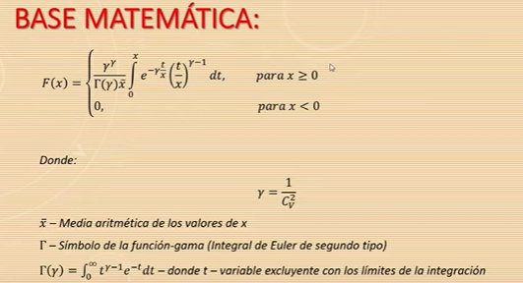





BASE MATEMÁTICA
$$F\left(X\right)=$$
Chow et al., (1994), señalan que esta distribución posee una gran flexibilidad y diversidad de forma, dependiendo de los valores de sus parámetros, asimilando su utilización para precipitaciones o caudales máximos anuales.
$$\frac{Y^{Y}}{r(y)}$$
$$DONDE:$$
Y = $\frac{1}{C_{v}^{2}}$

Slide 3
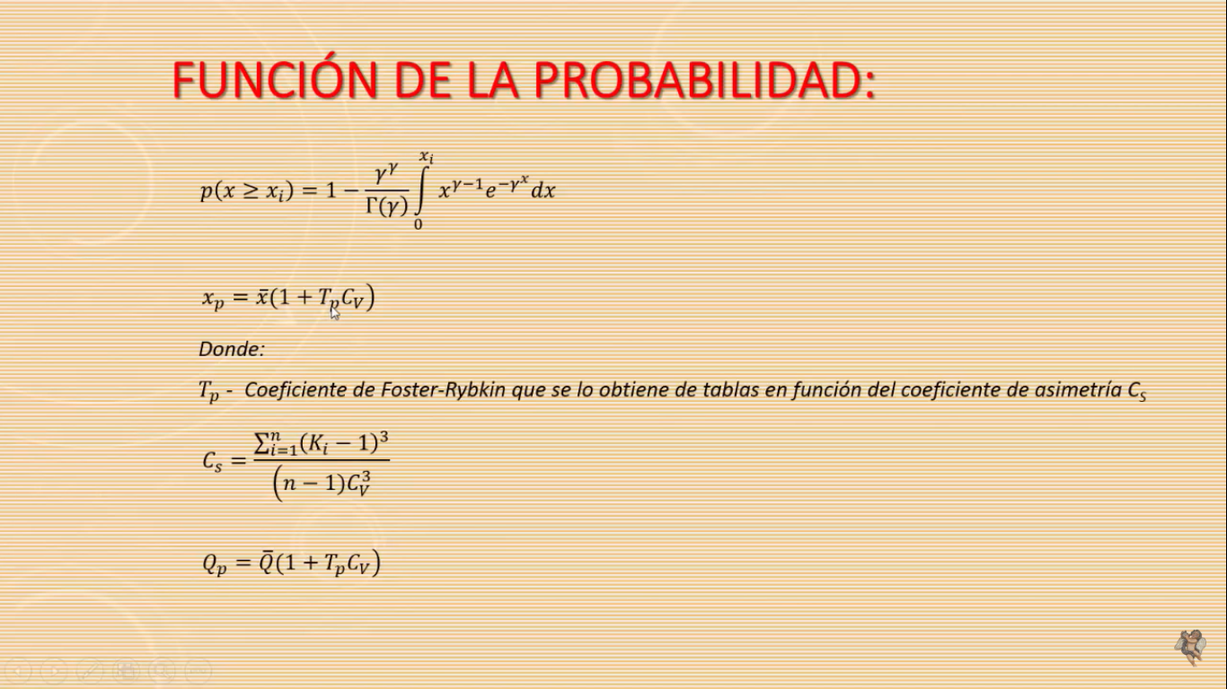
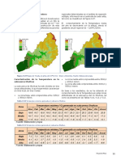


$$DONDE:$$
$T_{p}$ = coeficiente de Foster- Rybkin que se obtiene de tablas en
function del coeficiente de asimetría Cs.

Slide 4
El desarrollo de mis ejemplos los hice en código Python,
Aquí le dejo la dirección de mi GitHub donde podrá encontrarlo
https://github.com/jose-luis15/HIDROLOGIA

